Slide 1
Assignment
Alamanda
IM Telkom SP 2011

Slide 2
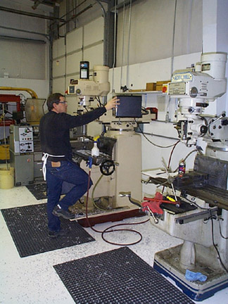
Introduction
Pemecahan masalah LP yang lebih sederhana dari Metode Transportasi
Syarat:
satu tugas diselesaikan oleh satu mesin serta biaya penyelesaian tugas untuk masing-masing mesin diketahui
Jumlah baris (tugas) sama dengan jumlah kolom (mesin

Slide 3
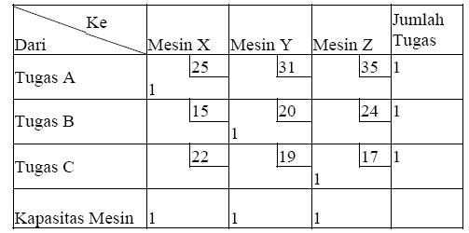
Assignment dengan Fungsi Tujuan Minimisasi
Membuat tabel awal penugasan dengan northwest corner rule
 | Mesin
 | X | Y | Z
Tugas A | 25 | 31 | 35
Tugas B | 15 | 20 | 24
Tugas C | 22 | 19 | 17
TC
= 25+20+17
=62

Slide 4
Steps:
Tabel Opportunity Cost
Penugasan yang terbaik adalah bila biaya peluang sama dengan nol
Revisi Opportunity Cost

Slide 5
Tabel Opportunity Cost
 | Mesin
 | X | Y | Z
Tugas A | 25 | 31 | 35
Tugas B | 15 | 20 | 24
Tugas C | 22 | 19 | 17
Cari Cost terkecil pada setiap kolom
Kolom X Kolom Y Kolom Z
Rp25 - 15 = Rp10 Rp31 -19 =Rp12 Rp35 -17= Rp18
Rp15 - 15 = Rp0 Rp20 -19 = Rp1 Rp24 -17= Rp7
Rp22 - 15 = Rp7 Rp19 -19 = Rp0 Rp17 -17= Rp0

Slide 6
Tabel Opportunity Cost
 | Mesin
 | X | Y | Z
Tugas A | 10 | 12 | 18
Tugas B | 0 | 1 | 7
Tugas C | 7 | 0 | 0
Cari Cost terkecil pada setiap baris
Baris A Baris B Baris C
Rp10 - 10 = Rp0 Rp0 -0 = Rp0 Rp7 -0 = Rp7
Rp12 - 10 = Rp2 Rp1 -0 = Rp1 Rp0 -0 = Rp0
Rp18 - 10 = Rp8 Rp7 -0 = Rp7 Rp0 -0 = Rp0

Slide 7
Tabel Opportunity Cost
 | Mesin
 | X | Y | Z
Tugas A | 0 | 2 | 8
Tugas B | 0 | 1 | 7
Tugas C | 7 | 0 | 0

Slide 8
Tabel Penugasan Optimal
 | Mesin
 | X | Y | Z
Tugas A | 0 | 2 | 8
Tugas B | 0 | 1 | 7
Tugas C | 7 | 0 | 0
Tarik Garis yang melewati angka 0 terbanyak

Slide 9
Revisi Tabel
 | Mesin
 | X | Y | Z
Tugas A | 0 | 2 | 8
Tugas B | 0 | 1 | 7
Tugas C | 7 | 0 | 0
Cari angka terkecil yang belum optimal
Kurangi semua dengan nilai terkecil
 | Mesin
 | X | Y | Z
Tugas A | 0 | 1 | 7
Tugas B | 0 | 0 | 6
Tugas C | 7 | 0 | 0
TC
= 25+20+17
=62

Slide 10
Case
Pertamina memiliki 3 daerah penambangan minyak di Cepu, Cilacap, dan Cirebon dg kapasitas produksi masing2 sebesar 600 rb galon, 500 rb galon dan 800 rb galon setiap harinya. Kemudian diangkot kedaerah2 Semarang, Jakarta dan Bandung dengan daya tampung galon 400 rb, 800 rb dan 700 rb per hari. Ongkos pengangkutan per 100 rb galon adalah:
Dari Cepu ke Semarang dan Jakarta msg2 sebesar 120 rb dan 180 rb ke Bandung tidak dilakukan pengiriman
Dari Cilacap ke Semarang, Jakarta dan Bandung masing2: 300 rb, 100 rb, dan 80 rb
Dari Cirebon ke Semarang, Jakarta dan Bandung masing2: 200 rb, 250 rb, dan 120 rb
Bagaimana usul Anda untuk mendistribusikan minyak tersebut sebaik2nya?

